Slide 1
算法设计与分析
第1章 基础知识

Slide 2
递归
人类其实生活在一个并不算大的空间中，因此对这个世界的认识是由近及远，从少到多，一点点扩展开来的。这就是人类固有的认知和思维方式，根置于我们的基因中。这样的认知和思维方式让我们很容易理解具体事务，但是限制了我们的想象力和大局观
当需要思维触达那些远离我们生活经验的地方时，我们就会出现理解障碍。比如，至今很多人很难理解相对论，怎么也想不通为什么光速是恒定的。
和人不同，计算机在一开始就被设计用来处理规模大得多的问题，因此计算机有条件采用与常人完全不同的方式来解决问题。

Slide 3
递归
如果一个人能够站在计算机的角度想问题，则认为他具有计算思维，这就如同我们说某个人具有科学思维或者工程思维一样。如果一个人在做事情的时候，采用的是计算机解决问题的方法，则认为他具有了计算机的方法论。
在计算思维中，最重要的是一种自顶向下、先全局后局部的逆向思维，他被称为递归。与之相对应的是人类所采用的自底向上、从小到大的正向思维，它被称为递推。这一字之差，思维和行事的方式就截然不同了。
对于计算机从业者来说，想成为高级人才，无论是顶级的科学家还是杰出的工程师，在工作中都需要换一种思维方式，换成计算思维，当然最重要的就是掌握递归的思想。

Slide 4
递归
要讲什么是递归，就要讲什么是递推。
递推是人类本能的正向思维，我们小时候学习数数，就从1、2、3一直数到100，就是典型的递推。让我们容易理解从小到大，由易到难，由局部到整体。
到了中学，我们所学习的数学归纳法也是递推的思维方式。所谓的数学归纳法，就是假定一个数学规律对于N能够成立，只要证明他对于N+1也能成立，则他对于所有的自然数都能成。
这种方法的本质是将我们对小世界的理解推广到相同形式的大世界中。

Slide 5
递归
如果用递推的方法计算一个整数的阶乘，比如5！，要从小到大一个个乘起来，即5!=1*2*3*4*5。当我们学会计算5!之后，举一反三，就会算100!，即从1乘到100。在生活中这种想法和做法非常自然合理，我们从来不觉得有什么问题。
那么，如果用递归的思维，怎样计算阶乘呢？他要把上述过程倒过来。比如要算5！，先假定4！是已知的，再乘以5即可。当然，大家会问，那4！怎么算呢？很简单，采用同样的方法，把它变成3！*4，至于3！，则采用同样的方法处理。最后做到1！时，我们知道它等于1，至此不再往下扩展了，接下来就是倒推回所有的结果，从1！、2!，一直倒推回5！。

Slide 6
递归
递归的思想有两个明显的妙处，第一个妙处是，只要解决当前一步的问题，就能解决全部的问题。比如计算N！，只要关心N乘以某一个数就可以了，所乘的那个数字，则是（N-1）！，至于（N-1）！怎么计算，复制同一个过程即可，这便是他的第二个妙处。
这里面有两个前提条件，首先每一个问题在形式上都是相同的，否则无法通过同一个过程完成不同阶段的计算，其次必须确定好结束条件，否则就像“山上有座庙，庙里有个老和尚，老和尚在讲故事，它讲的故事是：山上有座庙，庙里有个老和尚，老和尚在讲故事，它讲的故事是：……”那个故事里的情节，永远结束不了。

Slide 7
递归的定义
若一个对象部分地包含它自己, 或用它自己给自己定义, 则称这个对象是递归的；若一个过程直接地或间接地调用自己, 则称这个过程是递归的过程。
递归有两种
直接递归：自己调用自己
间接递归：A调用B，B调用A

Slide 8
例子
例如,求n!

Slide 9
递归模型
递归模型是递归算法的抽象,它反映一个递归问题的递归结构,例如,前面的递归算法对应的递归模型：
fun(1)=1 (1)
fun(n)=n*fun(n-1) n>1 (2)
其中,第一个式子给出了递归的终止条件,第二个式子给出了fun(n)的值与fun(n-1)的值之间的关系,我们把第一个式子称为递归边界,把第二个式子称为递归体。

Slide 10
递归模型
一般地,一个递归模型是由递归边界和递归体两部分组成，前者确定递归到何时结束，后者确定递归求解时的递推关系。
实际上递归的思路是把一个不能或者不好直接求解的“大问题”转化为一个或者几个“小问题”来解决。
再把“小问题”进一步分解为更小的“小问题”来解决；如此分解，直到“小问题”可以直接求解。

Slide 11
递归模型
递归模型的分解过程不是随意分解，分解问题规模要保证“大问题”和“小问题”的相似性，即求解过程和环境要具备相似性；
一旦遇到递归边界，分解过程结束，开始求值，分解是量变的过程，大问题慢慢变小，但是尚未解决，遇到递归出口之后，发生了质变，即递归问题转化为直接问题。
因此，递归算法的执行总是分为分解和求值两个部分。

Slide 12
求和的方法
在算法分析中如果遇到循环,经常需要对循环中各次迭代的运算次数求和，从而得到总的运算次数，这就用到了序列求和的方法.最常见的序列是等差级数，等比级数与调和级数
等差级数{a_{k}}
等比级数{aq^{k}}
调和级数{1/k}
对于算法分析工作,主要关注的是函数的渐近的界，而这个近似值正好就是它的渐近的界.

Slide 13
求和实例
例 求和
(1) (2)
解
(2)的运算式将在二分检索算法平均情况下的时间复杂度分析公式中用到.

Slide 14

求和的方法
对于有些求和公式,求不出精确的值,但可以估计和式的上界.这个上界对某些算法分析过程也是有用的.为了估计和式的上界,可以使用放大的方法,就是将数列中的某些项放大,以使得数列变成一个类似于等比或等差数列等基本数列的形式,然后再求和. 这样求得的和是一个上界。
估计和式上界的第一种放大法就是用序列中的最大项代替序列中的每个项，这种方法可以表示为
这种方法虽然简单，但是放大后求得的和可能与原来数列的和差距太大.如果放大后所求得和函数的渐近的界仍旧保持不变，这种放大还是有用的.
另一种放大方法要用到等比级数。常数 r <1，使得 对一切 k ≥ 0成立，则
根据

Slide 15
递推方程的求解
递归算法的分析离不开递推方程的求解,本节先给出递推方程的定义,然后说明一些常用的求解方法.
设序列a₀, a₁, …, a_{n}, …, 简记为{a_{n}}, 一个把a_{n}与某些个a_{i}(i<n)
联系起来的等式叫做关于序列 {a_{n}} 的递推方程

Slide 16
例 Hanoi塔问题
传说在古代印度的贝拿勒斯神庙，有一块黄铜板上插了3根宝石柱，在其中一根宝石柱自上而下由小到大地叠放着64个大小不等的金盘。一名僧人把这些金盘从一根宝石柱移到另外一根上。僧人在移动金盘时遵守下面3条规则： 第一，一次只能移动一个金盘。 第二，每个金盘只能由一根宝石柱移到另外一根宝石柱。 第三，任何时候都不能把大的金盘放在小的金盘上。
移动金盘是个很繁琐的过程。通过计算，对于64个金盘至少需要移动2的64次方，等于1.8乘以10的19次方。

Slide 17
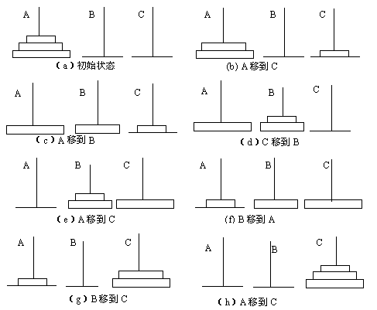
例 Hanoi塔问题
递归求解方法是分三步解决这个问题.第一步使用同样的方法将n-1个盘子从A 柱移到B;第二步利用1次移动将最下面的大盘子从A柱移到C柱;第三步还是用第一步的方法将 B柱上的n-1个盘子移到 C柱.

Slide 18
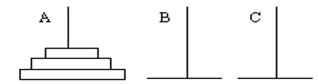
例 Hanoi塔问题
算法 Hanoi(A,C,n) // 将A的n个盘子按要求移到C
1. if n=1 then move (A,C) // 将A的1个盘子移到C
2. else Hanoi(A,B,n−1) // 将A的n−1个盘子移到B
3. move(A,C) // 将A的1个盘子移到C
4. Hanoi(B,C,n−1) // 将B的n−1个盘子移到C
使用上述算法将 n 个盘子从A 柱移到C 且不允许大盘放到小盘上面设算法总的移动次数为T(n),行2与行4 有两次递归调用,每次调用的输人实规模是 n-1,因此移动次数为T(n-1),行3有1次移动，从而得到如下递推方程:
迭代解得 T(n) = 2^{n} −1
T(n) = 2 T(n−1) + 1，T(1) = 1，
1秒移1个，64个盘子要多少时间？(5000亿年)

Slide 19
排序
在计算机中经常需要对数据进行排序,下面给出两种排序算法，即插入排序算法InsertSort与二分归并排序算法MergeSort.试确定哪种排序算法在最坏情况下的时间复杂度比较低.为简单起见,不妨设输人是n 个不同的数构成的数组 A[1..n],其中n=2^{k}，k为正整数.
插入排序算法思想：假设前j-1个数已经排好,考虑第j个数A[j]插入的位置.从第j-1个数开始，从后向前,顺序将 A[j]与已经排好的数进行比较,直到找到第j个数应该放置的适当位置,然后插入第j个数.算法开始时j等于2,每当上述过程完成后j增加 1,直到j=n的过程完成为止.

Slide 20
直接迭代：插入排序
插入排序算法思想：假设前j-1个数已经排好,考虑第j个数A[j]插入的位置.从第j-1个数开始，从后向前,顺序将 A[j]与已经排好的数进行比较,直到找到第j个数应该放置的适当位置,然后插入第j个数.算法开始时j等于2,每当上述过程完成后j增加 1,直到j=n的过程完成为止.
算法 InsertSort(A,n) // A为n个数的数组
1. for j←2 to n do
2. x←A[j]
3. i←j−1 // 行3到行7把A[j]插入A[1..j−1]之中
4. while i>0 and x<A[i] do
5. A[i+1]←A[i]
6. i←i−1
7. A[i+1]←x

Slide 21
直接迭代：插入排序
设W(n)表示顺序插入算法InsertSort 对于规模为n的输入在最坏情况下所做的比较次数.如果n-1个数已经排好,为插入第n个数，最坏情况下需要将它与前n-1个数中的每一个都进行 1次比较，因此得到递推方程
W(n)=W(n−1)+n−1 =[W(n−2)+n−2]+n−1=W(n−2)+(n−2)+(n−1) =[W(n−3)+n−3]+(n−2)+(n−1=…
=W(1)+1+2+…+(n−2)+(n−1)
=1+2+…+(n−2)+(n−1)=n(n−1)/2 时间复杂度为O(n²)

Slide 22
二分归并排序
二分归并排序算法思想:将被排序的数组分成相等的两个子数组，然后使用同样的算法对两个子数组分别排序,最后将两个排好序的子数组归并成一个数组.
例如对8个数的数组L进行排序,先将L划分成L[1..4]和L[5..8]两个子数组，然后分别对这两个子数组进行排序,子数组的排序方法与原来数组的方法一样。
以L[1..4]的排序为例,先将 L[1..4]划分成 L[1..2]和 L[3..4]两个更小的子数组,分别对它们排序,然后进行归并.
当对更小的子数组 L[1..2]进行排序时,按照算法需要进一步划分.划分结果是 L[1]和 L[2],各含有 1个元素,不再需要排序.这时算法将停止递归调用并开始归并对于其他的子问题,算法也同样处理。

Slide 23
二分归并排序
算法 MergeSort(A, p, r)
输入： A[p..r], 1≤p≤r≤n
输出：按递增顺序排好的数组A
1. if p<r
2. then q←⎣(p+r)/2⎦
3. MergeSort(A,p,q)
4. MergeSort(A,q+1,r)
5. Merge(A,p,q,r)
其中Merge(A,p,q,r)将两个排好序的小数组A[p..q]与A[q+1..r]合并成一个排好序的大数组.
归并的基本思想:将这两个小数组分别复制到 B与C中,A变成空数组,用来存放排好序的大数组.接着,算法比较 B与C的首元素,如果哪个首元素较小，就把它移到A中,比较1次,移走B或者C的1个元素.如果B或者C中的一个变成空数组,那么就把另一个数组剩下的所有元素顺序复制到A中。

Slide 24
归并过程
算法 Merge(A,p,q,r) // 将排序数组A[p..q]与A[q+1,r]合并
1. x←q−p+1, y←r−q // x, y分别为两个子数组的元素数
2. 将A[p..q]复制到B[1..x], 将A[q+1..r]复制到C[1..y]
3. i←1, j←1, k←p
4. While i≤x and j≤y do
5. if B[i]≤C[j] // B的首元素不大于C的首元素
6. then A[k]←B[i] // 将B的首元素放到A中
7. i←i+1 // B中索引向后移动一位
8. else //B的首元素大于C的首元素
9. A[k]←C[j] // 将C的首元素放到A中
10. j←j+1 // C中索引向后移动一位
11. k←k+1 // A中索引向后移动一位
12. if i>x then 将C[j..y]复制到A[k..r] // B已经是空数组
13. else 将B[i..x]复制到A[k..r] // C已经是空数组

Slide 25
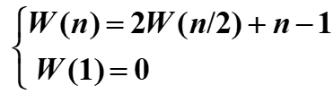
二分归并排序
对A[1..n]排序直接调用 MergeSort(A,1,n)即可，不妨设n=2^{k},k为自然数.
算法 MergeSort中的行3与行4 是对输入实例规模为 n/2的两个子问题的递归调用;从第5行开始是算法Merge的合并过程，这个过程最坏情况下需要n-1次比较运算.
设W(n)表示二分归并排序算法在最坏情况下所做的比较次数,那么 W(n)满足如下递归方程:
上述递推方程的解是 W(n)=O(nlogn).与顺序插入算法比较，二分归并算法的复杂度函数的阶较低,因此二分归并算法在最坏情况下比顺序插入算法效率更高.

Slide 26

单选题
1分
求解汉诺塔问题的算法时间复杂度O是数据规模n的
A
指数函数
B
多项式函数
C
常数函数
提交

Slide 27
单选题
1分
插入排序算法的时间复杂度O是数据规模n的
A
指数函数
B
多项式函数
C
常数函数
提交

Slide 28
单选题
1分
二分归并排序算法的时间复杂度O是数据规模n的
A
指数函数
B
多项式函数
C
常数函数
提交

Slide 29
单选题
1分
与插入排序算法比较，二分归并排序算法的复杂度函数的阶
A
更高
B
更低
C
相同
提交

Slide 30
迭代归纳
迭代归纳法是常用的方法之一,所谓迭代就是从原始递推方程开始,反复将对应于递推方程左边的函数用右边的等式代入,直到得到初值,然后将所得的结果进行化简.
为了保证结果的正确性,往往需要代入原来的递推方程进行验证.下面用迭代归纳法求解关于汉诺塔和二分归并排序算法时间复杂度函数的递推方程.

Slide 31
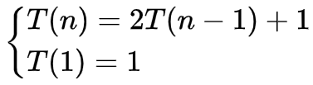
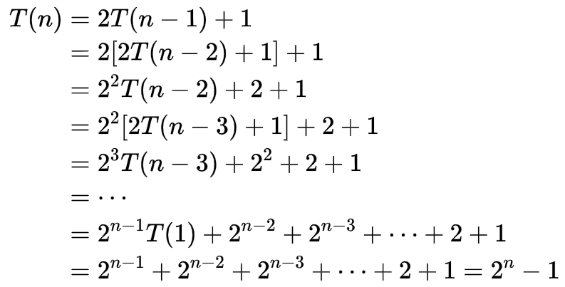
汉诺塔算法时间复杂度函数的递推方程
解

Slide 32
二分归并排序算法时间复杂度函数的递推方程
使用迭代法，对解可以通过数学归纳法验证

Slide 33

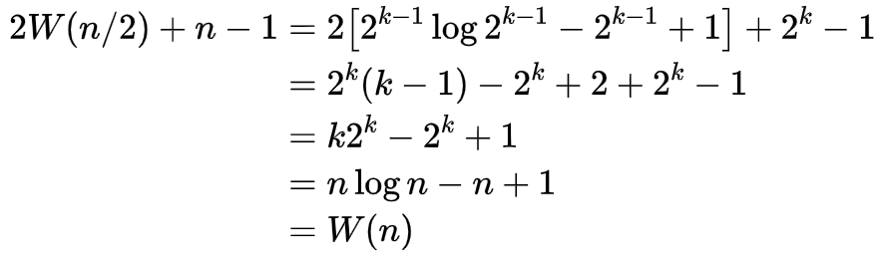
二分归并排序算法时间复杂度函数的递推方程
使用迭代法，对解可以通过数学归纳法验证
这说明得到的解满足原来的递推方程.

Slide 34
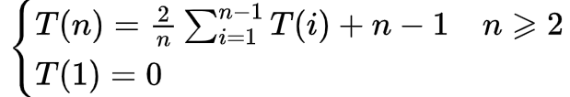
差消法
迭代方法一般适用于一阶的递推方程.
对于二阶以上，即 T(n)依赖于它前面更多个项的递推方程,直接迭代将导致迭代后的项太多,从而使得求和公式过于复杂,因此需要先把递推方程化简,然后再进行迭代.
使用差消法可以将某些高阶递推方程化简为一阶递推方程.
下面的例子是关于快速排序算法平均情况下时间复杂度 T(n)的递推方程.T(n)依赖于 T(n-1)，T(n-2)，…,T(1),T(0)等所有的项,这种递推方程也称为全部历史递推方程.由于 T(0)=0,可以把这一项从方程中删去,从而得到下面的方程.
快速排序平均时间分析

Slide 35
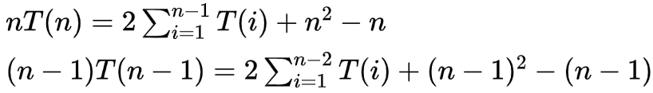
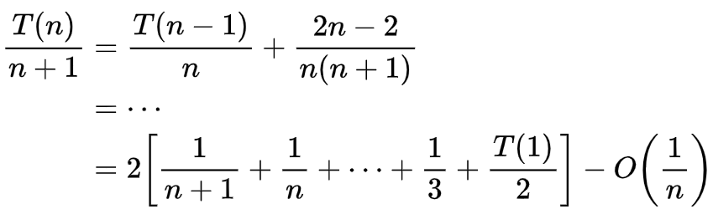

差消法
快速排序平均时间分析
解 由原方程得到
将两个方程相减得到
化简得到
变形并迭代得到
括号内恰好为调和级数之和, 根据 因此得到原递推方程的解

Slide 36
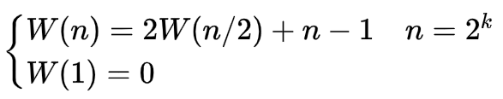
递归树
上面的例子说明,许多递推方程不能求出精确的解,但是可以估计出函数的阶,这对于算法分析工作是有意义的.用递归树的模型可以说明上述迭代的思想.
下面以二分归并排序算法的递推方程
为例来构造递归树
递归树是一棵结点带权的二叉树.初始的递归树只有一个结点,它的权标记为 W(n).然后不断进行迭代,直到树中不再含有权为函数的结点为止.
迭代规则就是把递归树中权为函数的结点,如W(n),W(n/2),
W(n/4),…,用和这个函数相等的递推方程右部的子树来代替.
这种子树只有2层,树根标记为方程右部除了函数外的剩余表达式,每一片树叶则代表方程右部的一个递归的函数项.

Slide 37
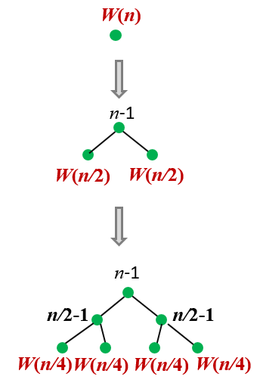
递归树
第一步迭代,树中唯一的结点(第0层)W(n)可以用根是n-1、2片树叶都是W(n/2)的子树来代替.代替以后递归树由1层变成了2层.第二步迭代,应该用根为n/2-1、2片树叶都是 W(n/4)的子树来代替树中权为 W(n/2)的叶结点(第1层),代替后递归树就变成了3层.如右图所示。
二分归并排序算法的递推方程

Slide 38
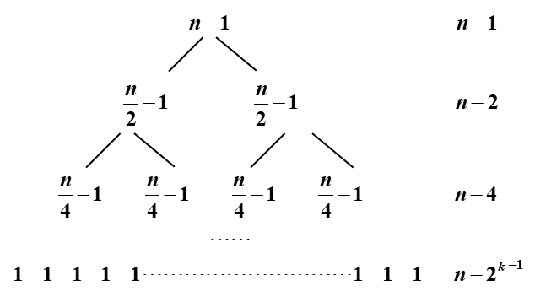
递归树
每迭代一次,递归树就增加一层总共迭代k-1次,直到树叶都变成 W(2)=1为止.整个选代过程与递归树的生成过程完全对应起来。 如下图所示.不难看出,在整个选代过程中递归树中全部结点的权之和不变总是等于函数 W(n).

Slide 39
递归树
为了计算最终的递归树中所有结点的权之和，可以采用分层计算的方法.递归树有k(n=2^{k})层,各层结点的值之和分别为
n-1,n-2,n-4,…,n-2^{k-1}
因此总和为
nk-(1+2+…+2^{k-1})=nk-(2^{k}-1)=nlogn-n+1
此结果与前面计算出来的结果一致。
估计递推方程解的阶，也可以使用尝试的方法.这种方法的基本思想就是先猜想解是哪种类型的函数，给出这个函数表达式的一般形式，在这个表达式中可能含有某些待定参数,然后将这个函数代入原递推方程以确定这些参数的值.

Slide 40
主定理
定理 设a≥1, b>1为常数，f(n)为函数，T(n)为非负整数，且
T(n)=aT(n/b)+f(n)
则有以下结果：
且对某个常数 c <1和所有充分大的 n 有 a f(n/b) ≤ c f(n)，那么
T(n)=Θ (f(n))

Slide 41
主定理的证明
不妨设n=b^{k}

Slide 42
情况1

Slide 43
情况2

Slide 44
情况3

Slide 45
主定理的应用
例 求解递推方程
解 上述递推方程中的 那么
相当于主定理的第一种情况，其中ε=1. 根据定理得到
例 求解递推方程
解 上述递推方程中的 a=1, b=3/2, f(n)=1，那么
相当于主定理的第二种情况. 根据定理得到 .

Slide 46
主定理的应用
例 求解递推方程
解 上述递推方程中的a=3, b=4, f(n)=nlogn，那么
，ε≈0.2
此外，要使 a f(n/b) ≤ cf(n)成立，代入 f(n)=nlogn，得到
显然只要 c ≥ 3/4，上述不等式就可以对充分大的n成立.
相当于主定理的第三种情况. 因此有

Slide 47
不能使用主定理的例子
例 求解
a=b=2, ，f(n)=nlogn ，不存在ε > 0 使得
nlogn =Ω (n^{1+ε} ) 成立，因此不能使用主定理进行求解。
令n=2^{k}，使用递归求解如下
nlogn
nlogn
n(logn−1)
n(logn−2)
………

Slide 48
主定理的应用
在递归算法的时间复杂度分析中常常用到主定理,其中a 代表递归调用所产生的子问题个数,n/b代表这些子问题的规模,f(n)则代表调用前的操作及调用后把子问题的解组合成原问题的解的总工作量.
比如二分归并排序算法需要对两个规模减半的数组进行调用,而调用后的归并工作量是n-1,因此a=2,b=2,f(n)=O(n).

Slide 49
总结
掌握递归算法的设计方法
掌握利用迭代归纳法、递归树和主定理分析算法时间复杂度的方法

Slide 50
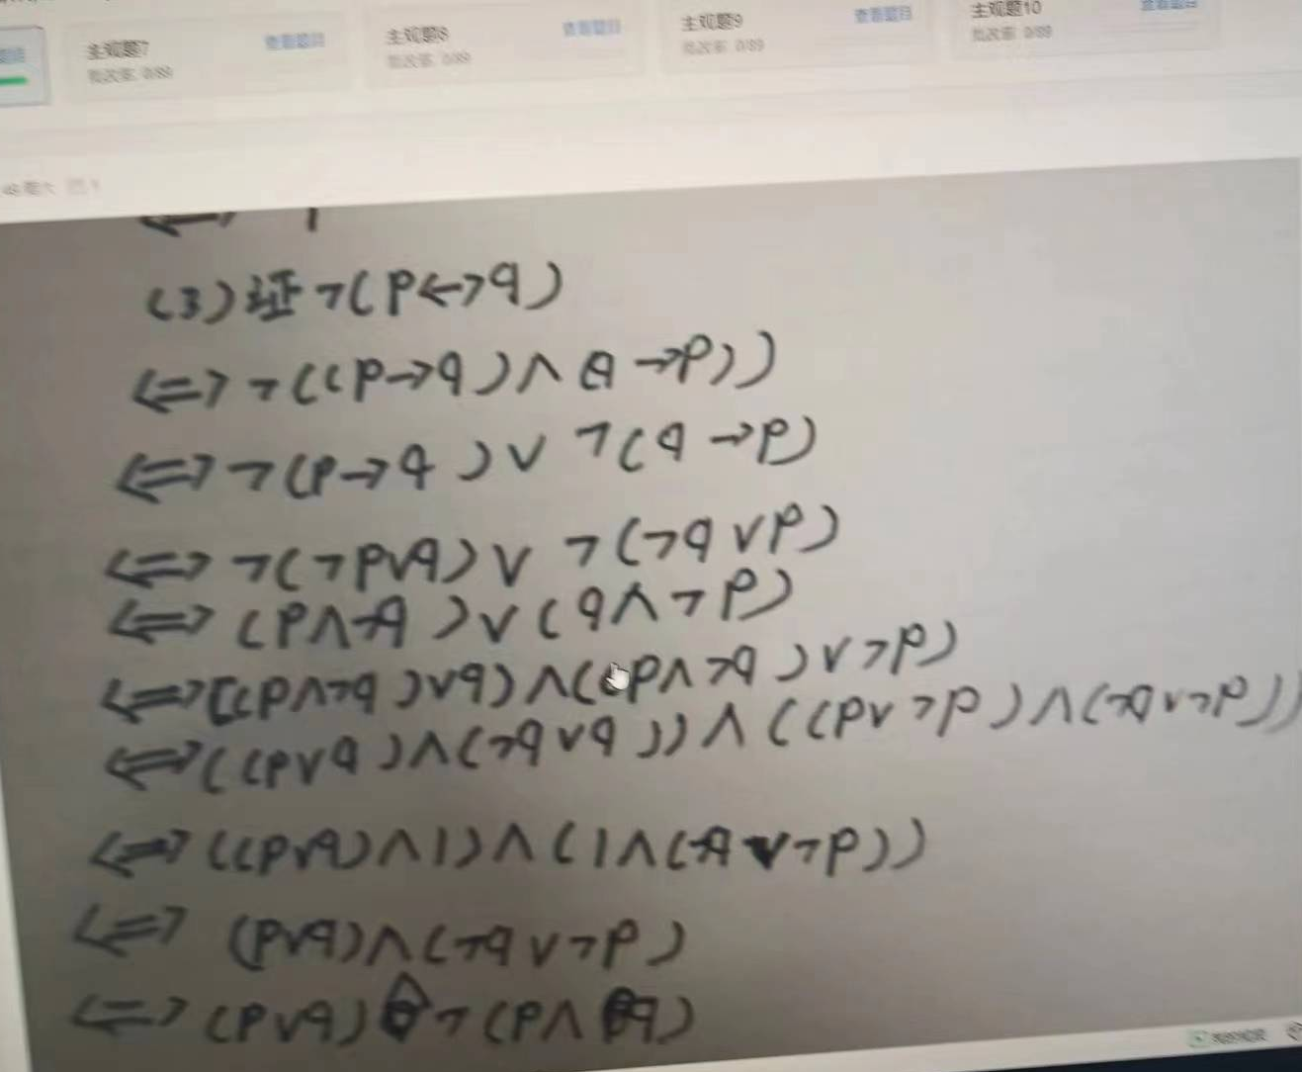
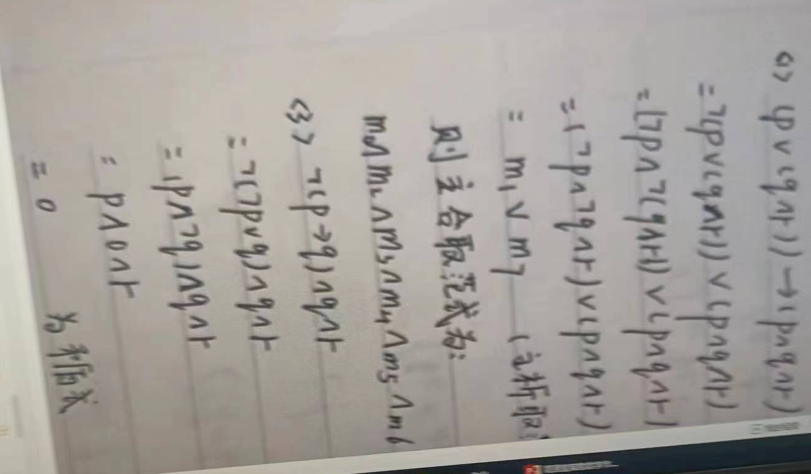
注意事项
完成雨课堂上第1章作业
上传作业图片，不要以附件形式上传作业
上传后查看所传作业，保证上传后的图片作业字体向上，应看到所传作业如左下图所示
图片作业字体向上
其它方式的上传结果

Slide 51
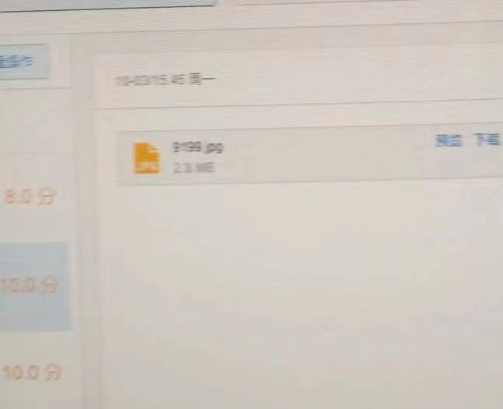
注意事项
上传后查看所传作业，应看到所传作业如左下图所示
以图片形式正确的上传
以附件形式错误的上传

